Slide 1
PENELITIAN TINDAKAN KELAS #2
ANA DHAOUD DAROIN

Slide 2
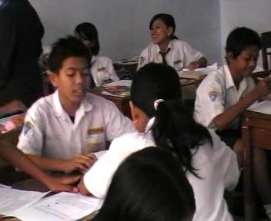
Memulai PTK
Identifikasi Masalah
Menganalisis Masalah
Merumuskan Masalah Penelitian
Merumuskan Hipotesis Tindakan
Mempersiapkan dan Melaksanakan Penelitian

Slide 3
Masalah PTK
Dijumpai guru selama KBM/di kelas;
Dipicu oleh ketidakpuasan terhadap proses dan hasil KBM;
Dilacak dari KBM dan RPP;
Difokuskan pada KBM;
Diselesaikan melalui tindakan selama KBM.

Slide 4
Pengidentifikasian Masalah PTK

Slide 6
Inisiator/Peneliti PTK
Guru: Melibatkan (minimal) satu peneliti lain (sejawat/dosen/mahasiswa). Dosen/Mahasiswa: Melibatkan guru pemilik masalah. Pelaksana Tindakan: Guru Pemilik Masalah

Slide 7
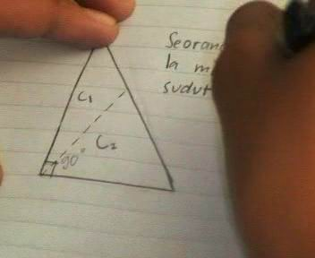
Sebutkan masalah lain yang dapat diangkat sebagai akar masalah dari PTK (Tugas 1)
Contoh masalah
Ibu Ana seorang guru ekonomi Setiap mengajar ia selalu merasa ada sesuatu yang kurang. Perhatian siswa terhadap ekonomi tidak menggembirakan. Siswa selalu mendapat nilai di bawah kriteria ketuntasan minimal (KKM). Siswa di kelas hanya mendengar tidak mengajukan pertanyaan-pertanyaan. Ketika belajar makro ekonomi tentang investasi dan suku bunga bank, siswa menggambar kurva di buku masing-masing, untuk menunjukkan korelasi antara kedua hal tersebut, sehingga waktu yang digunakan lama. Siswa sering tidak hadir dan nilai rata-rata hasil tesnya 4,5. ibu Ana bingung menghadapi masalah itu.

Slide 8
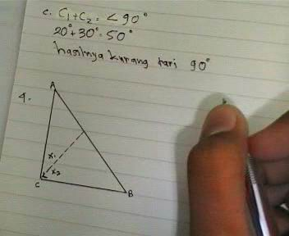
Berdasar Tugas 1 lakukan analisis terhadap masalah itu (Tugas 2).
Ibu Ana melakukan hal-hal berikut.
menganalisis daftar hadir siswa, kesimpulannya 10% siswa sering tidak hadir tanpa pemberitahuan.
Nilai siswa pada beberapa pokok bahasan yang berkaitan dengan hitungan ekonomi rata-rata 50,5 selalu tidak memenuhi KKM yang ditetapkan.
menganalisis tugas dan bahan pelajaran yang diberikan bersumber dari LKS yang tampaknya tidak menantang siswa dan hanya berisi soal-soal latihan yang rutin.
Melakukan refleksi terhadap pembelajaran yang selama ini dilakukan.
Ibu Ana merasa siswa mungkin bosan dengan cara mengajar yang monoton yaitu menjelaskan, memberi contoh, dan memberi latihan dilanjutkan pekerjaan rumah.

Slide 9
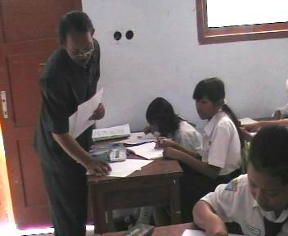
“Apakah pembelajaran kooperatif dapat meningkatkan motivasi siswa?”, atau “Bagaimana meningkatkan motivasi siswa melalui pembelajaran kooperatif?”.
Berdasar analisis masalah kasus Ibu Ana sebelumnya, maka Ibu Ana memilih masalah rendahnya motivasi siswa sebagai masalah penelitian.
Karena motivasi ini menjadi masalah mendasar yang meyebabkan masalah-masalah lain. Kemudian berdasar analisisnya, ia menfokuskan pada perbaikan strategi pembelajaran dengan memilih pembelajaran kooperatif.
Berdasar kasus Ibu Ana sebelumnya pilih masalah lain dan rumuskan masalah penelitiannya (Tugas 3).

Slide 10
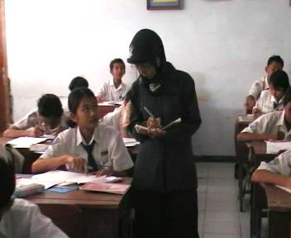
Berdasar Tugas 1, 2, dan 3, rumus kan hipotesis tindakan yang sesuai (Tugas 4).
“Pembelajaran kooperatif dapat meningkatkan motivasi siswa”.

Slide 11
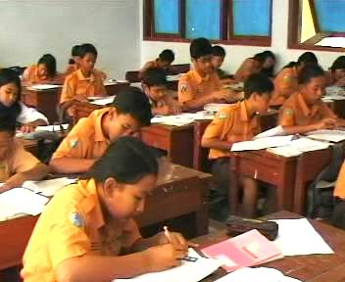
Membuat skenario tindakan atau rencana pembelajaran.
Menyiapkan sarana dan prasarana pendukung.
Menyiapkan cara mengumpulkan dan menganalisis data yang berkaitan dengan proses dan hasil perbaikan.
Guru perlu menetapkan data apa yang harus dikumpulkan, bagaimana cara mengumpulkan, dan bagaimana menganalisisnya. Untuk melakukan itu diperlukan indikator keberhasilan.

Slide 12
Data | Pengumpulan data | Metode Analisis | Indikator Keberhasilan
Hasil Belajar Siswa | Tes | Kuantitatif , mencari rata-rata, dan persentase ketuntasannya | Meningkat bila rata-rata hasil belajar siswa pada tiap siklus berikutnya lebih tinggi dari sebelumnya.
Aktivitas Siswa | Pengamatan | Kualitatif- deskriptif | Siswa aktif jika sering atau selalu menunjukkan aspek-aspek pengamatan.
Motivasi siswa | Wawancaara (siswa yang mewakili kelompok rendah, sedang, tinggi) | Kualitatif- deskriptif | Motivasi siswa meningkat, jika siswa cenderung mengatakan cara pembelajaran menyebabkan minat belajarnya semakin muncul daripada cara sebelumnya.
Respon siswa | Angket Pendapat Siswa | Kualitatif- deskriptif | Memberikan respon positif terhadap pembelajaran, jika banyak siswa yang setuju atau sangat setuju lebih banyak daripada siswa yang tidak atau sangat tidak setuju.

Slide 13
Analisis Data
Data PTK yang berupa data kuantitatif, kualitatif, atau gabungan
Teknik pengumpulan data dapat dengan observasi (pengamatan), wawancara, tes/kuis, jurnal siswa, jurnal peneliti/guru, hasil tugas siswa, sosiometri, penilaian (portofolio, presentasi, atau kinerja), video tape, skala sikap, angket, atau dokumen arsip-arsip.

Slide 14
Tahap Analisis Data
Reduksi data, yaitu proses penyederhanaan yang dilakukan melalui seleksi, pemfokusan, dan pengabstraksian data mentah menjadi data yang bermakna.
Paparan data, yaitu proses penampilan data secara lebih sederhana dalam bentuk naratif, representasi tabular termasuk dalam format matriks atau grafis.
Penyimpulan, adalah proses pengambilan intisari dari sajian data yang telah terorganisasi dalam bentuk pernyataan kalimat dan/atau formula yang singkat dan padat tetapi mengandung pengertian yang luas.

Slide 15
PENELITIAN TINDAKAN KELAS #3
ANA DHAOUD DAROIN

Slide 16
Siklus PTK

Slide 17
Tahap Perencanaan

Slide 18
Tahap Tindakan

Slide 19
Tahap Refleksi

Slide 20
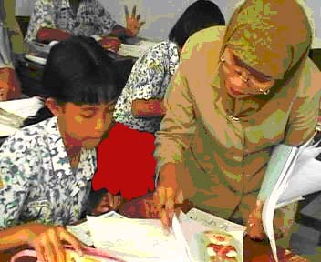
Refleksi
Refleksi adalah pengkajian terhadap keberhasilan atau kegagalan dalam pencapaian tujuan sementara, dan untuk menentukan tindak lanjut dalam rangka mencapai tujuan akhir yang mungkin dicapai.

Slide 21
Tipe Refleksi

Slide 22
Checklist
Butir Pengamatan | Penilaian
 | Ya | Tidak
Memotivasi siswa. | √
Membantu siswa mengatasi kesulitannya. |  | √
Melakukan tanya jawab. | √
Dst.

Slide 23
Checklist dengan Komentar Pengamat
Butir Pengamatan | Penilaian
 | Ya | Tidak
Memotivasi siswa. | √
Membantu siswa mengatasi kesulitannya. |  | √
Melakukan tanya jawab. | √
Dst.
Komentar Pengamat: ………………………………………………………………………………………. ……………………………………………………………………………………….

Slide 24
Scales
Butir Pengamatan | Penilaian
 | 1 | 2 | 3 | 4 | 5
Memotivasi siswa. |  |  | √
Membantu siswa mengatasi kesulitannya. |  | √
Melakukan tanya jawab. |  |  |  |  | √
Dst.
5: Sangat Baik; 4: Baik; 3: Cukup; 2: Kurang; 1: Sangat Kurang

Slide 25
Scales dengan Komentar Pengamat
Butir Pengamatan | Penilaian
 | 1 | 2 | 3 | 4 | 5
Memotivasi siswa. |  |  | √
Membantu siswa mengatasi kesulitannya. |  | √
Melakukan tanya jawab. |  |  |  |  | √
Dst.
Komentar Pengamat: ………………………………………………………………………………… ……………………………………………………………………………………
5: Sangat Baik; 4: Baik; 3: Cukup; 2: Kurang; 1: Sangat Kurang

Slide 26
Lempeng Tak-terstruktur (Fieldnotes)
Catatan Lapangan
* Catatan Deskriptif:
 | Guru (deskripsi kejadian seperti adanya) ______________ _______________________________________ _______________________________________
* Catatan Reflektif:
 | Tampaknya (pendapat/komentar pengamat) _____________________ _______________________________________ _______________________________________ _______________________________________
Catatan Lapangan
* Catatan Deskriptif:
 | Guru (deskripsi kejadian seperti adanya) ______________ _______________________________________ _______________________________________
* Catatan Reflektif:
 | Tampaknya (pendapat/komentar pengamat) _____________________ _______________________________________ _______________________________________ _______________________________________
Catatan Lapangan
* Catatan Deskriptif:
 | Guru (deskripsi kejadian seperti adanya) ______________ _______________________________________ _______________________________________
* Catatan Reflektif:
 | Tampaknya (pendapat/komentar pengamat) _____________________ _______________________________________ _______________________________________ _______________________________________
Catatan Lapangan
* Catatan Deskriptif:
 | Guru (deskripsi kejadian seperti adanya) ______________ _______________________________________ _______________________________________
* Catatan Reflektif:
 | Tampaknya (pendapat/komentar pengamat) _____________________ _______________________________________ _______________________________________ _______________________________________
Catatan Lapangan
* Catatan Deskriptif:
 | Guru (deskripsi kejadian seperti adanya) ______________ _______________________________________ _______________________________________
* Catatan Reflektif:
 | Tampaknya (pendapat/komentar pengamat) _____________________ _______________________________________ _______________________________________ _______________________________________
Catatan Lapangan
* Catatan Deskriptif:
 | Guru (deskripsi kejadian seperti adanya) __________________________________ _________________________________________________ _________________________________________________
* Catatan Reflektif:
 | Tampaknya (pendapat/komentar pengamat) _________________________________________________ _________________________________________________ _________________________________________________ _________________________________________________

Slide 27
TERIMAKASIH

